Slide 1



СУ „Васил Левски
Троян
Конкурс
„Паметта за Левски
в моя роден край“

Slide 2
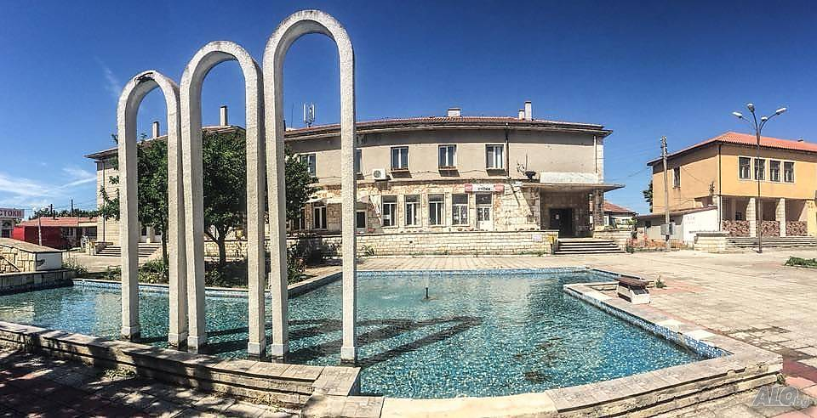

Българево е най-голямото село в Община Каварна

Slide 3
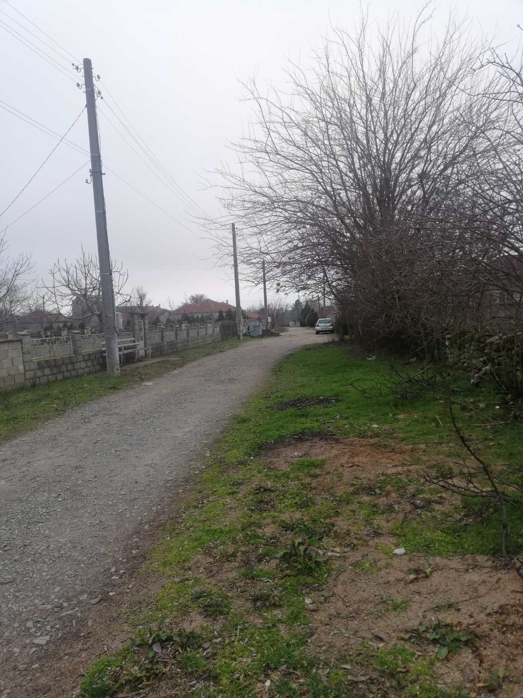
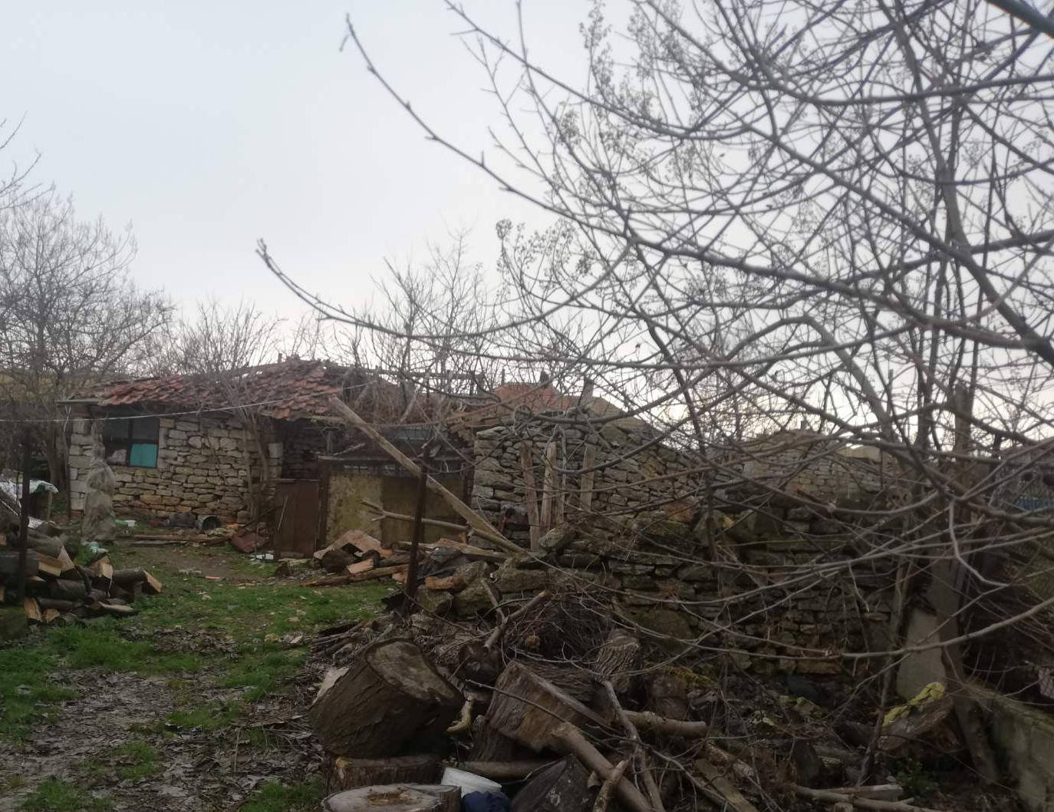
Улицата и къщата на Клинкови,
в която е отседнал Левски

Slide 4

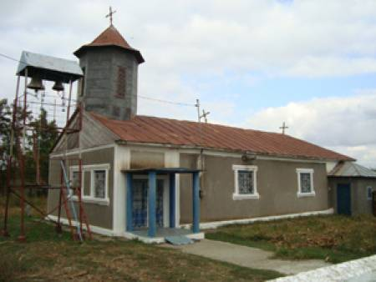
Еникьойският храм „Св. св. Кирил и Методий”,
където е пял дякон Левски

Slide 5
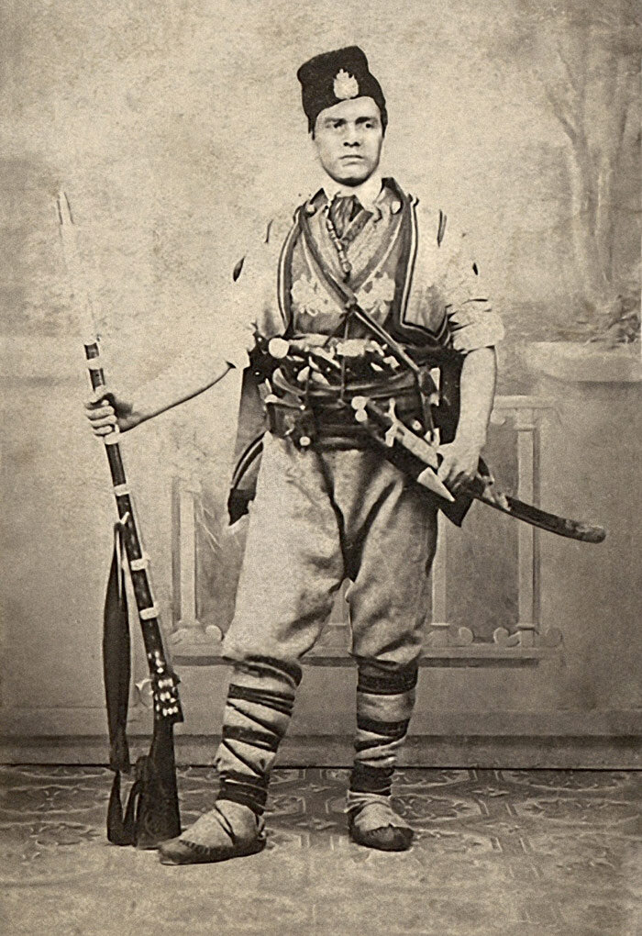
В Еникьой се занимава с
революционна пропаганда

Slide 6
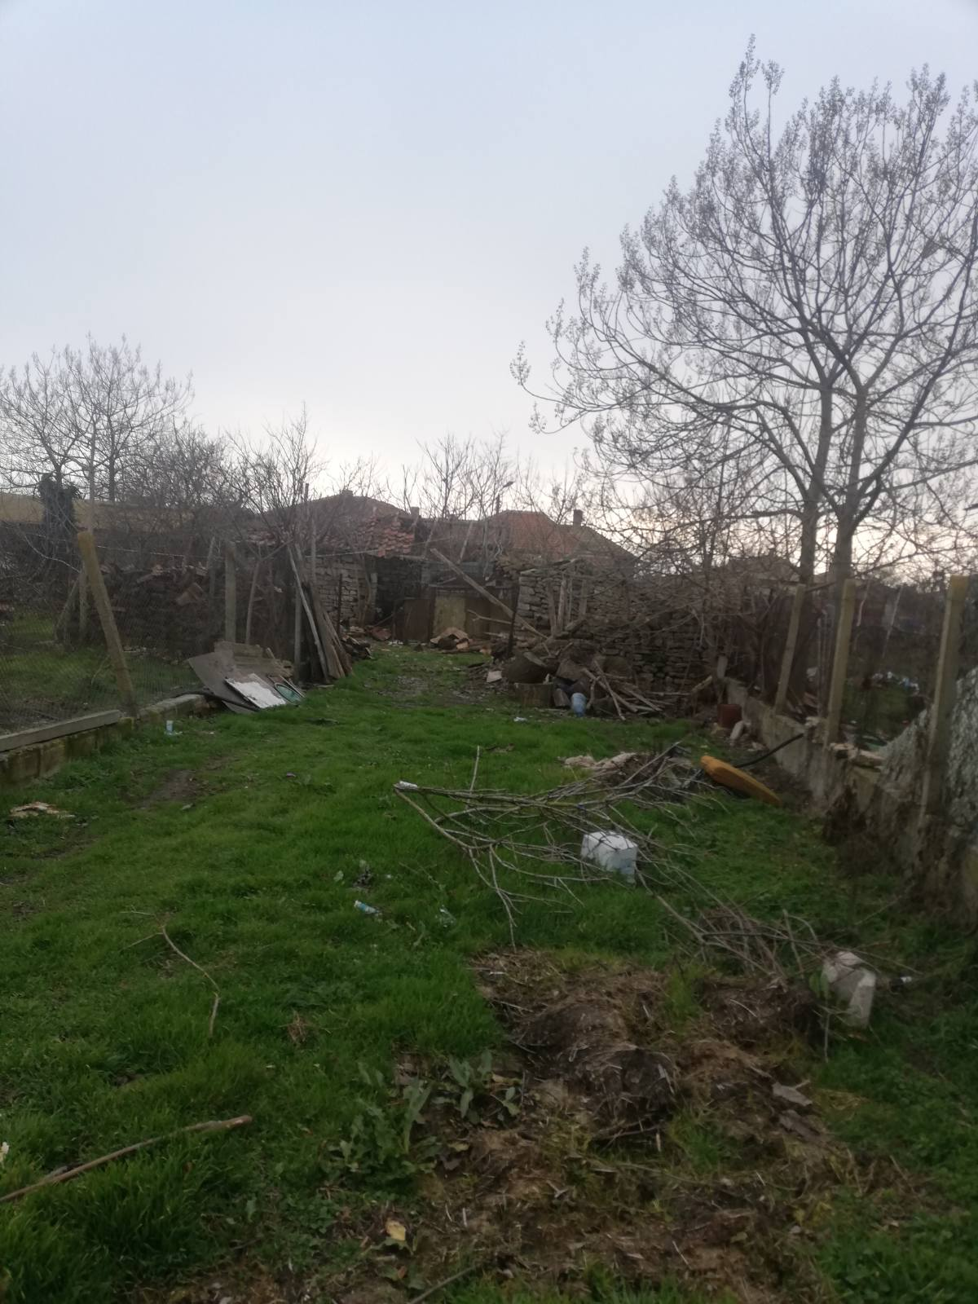
Посрещането на Левски е с. Българево
е било добре организирано
Къщата на рода Клинкови днес

Slide 7
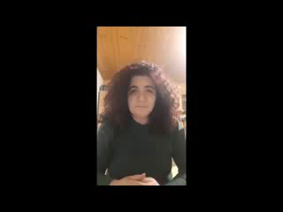
Интервю с Мая Чалъкова-секретар на НЧ „Народен будител-1940“, с. Българево, общ. Каварна

Slide 8
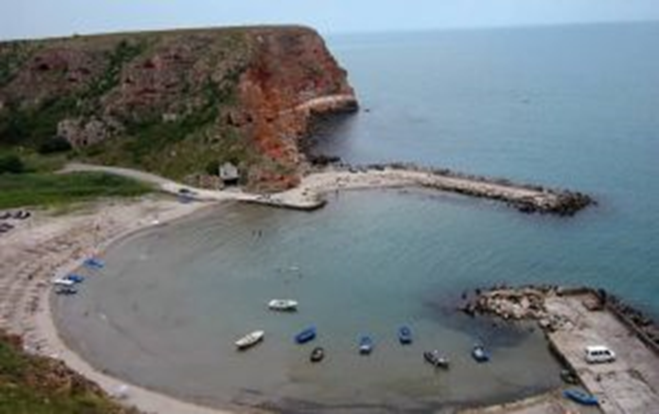

Slide 9

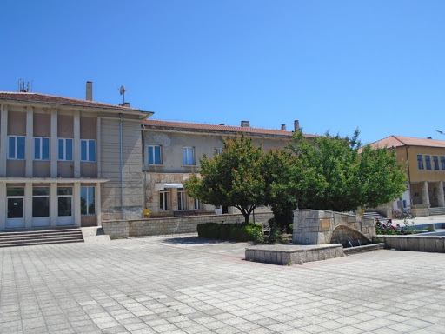
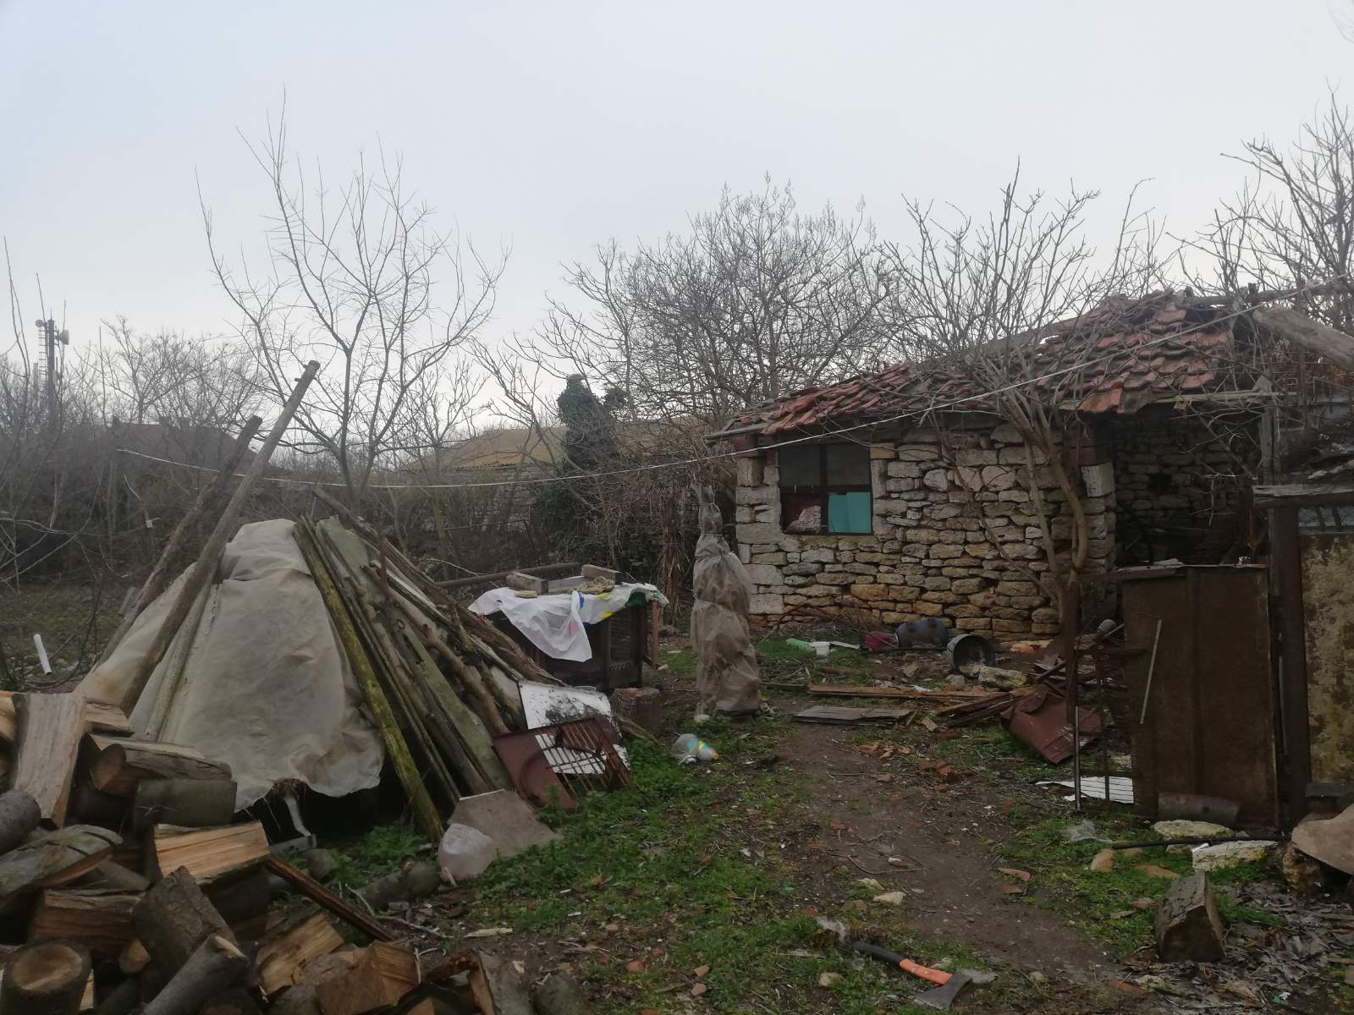

Къщата, където е отседнал Левски в Българево

Slide 10
Използвани източници:
Интернет
Авторски снимки
Авторско интервю със секретаря на читалището
БЛАГОДАРЯ ЗА
ВНИМАНИЕТО!

Slide 11

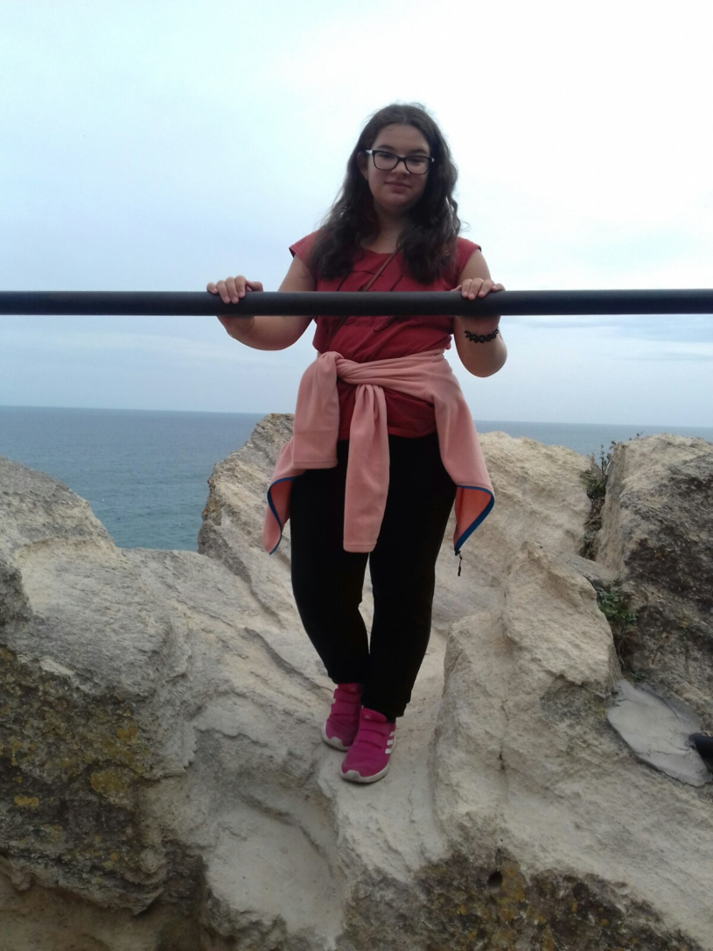
Автор:
ВИКТОРИЯ ТИХОМИРОВА - 11 год.
ОУ „Йордан Йовков“- V б клас
ул. „Кирил и Методий“ 17
гр. Каварна, обл. Добрич
Ръководител:
Антония Ангелова - главен учител
ОУ „Йордан Йовков“
Тел: 0885253798
E-mail: antonia_06@abv.bg

